Slide 1
La vascularisation du membre supérieur

Slide 2
Introduction:
Artères: sont des conduits qui transportent le sang loin du cœur et le distribuent aux différents tissus de l’organisme.
Artériole: diamètre <0,1mm.
Branches collatérales: ce sont des branches qui se détachent du tronc artériel.
Branches terminales: ce sont des branches qui terminent une artère.
Anastomoses: ce sont des communication inter-artérielles.
Veines: c’est des conduits qui ramènent le sang vers le cœur.
Les plus petites veines sont appelées veinules.
Les artères de taille moyenne sont souvent accompagnées de deux veines, une de chaque côté, appelées veines satellites.
Capillaires: Les capillaires sont des vaisseaux microscopiques se présentent sous forme d'un réseau reliant les artérioles aux veinules.

Slide 3
L’axe artériel du membre supérieur:
Artère axillaire.
Artère brachial.
Artère ulnaire.
Artère radiale
Arcades palmaires et dorsale

Slide 4
L’artère axillaire:
Définition: gros tronc artériel situé dans la fosse axillaire.
Origine, trajet terminaison:
Milieu de la face inférieur de la clavicule (artère sub-clavière.
Traverse en diagonale la totalité de la fosse axillaire.
Bord inférieur du grand pectoral (artère brachiale).

Slide 6
Rapports: l’artère axillaire traverse en diagonale la fosse axillaire accompagnée par des nerfs (plexus brachial) veine et lymphatiques.
Rapports avec les parois de la fosse axillaire:
Paroi antérieure: grand pectoral, petit pectoral et subclavier. elle est plaquée contre cette paroi.
Paroi postérieure: sub-scapulaire grand rond grand dorsal.
Paroi médiale: dentelé antérieur.
Paroi latérale: coraco-brachial.

Slide 7
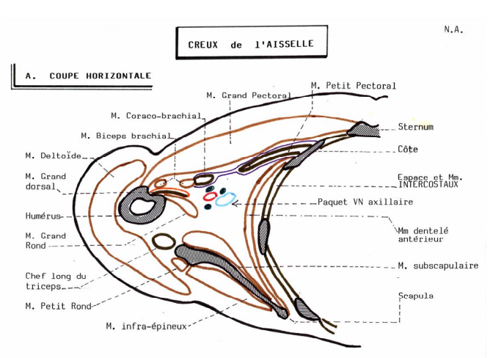

Slide 9
Rapports avec les éléments du paquet vasculo-nerveux axillaire:
L’artère axillaire constitue l’axe du paquet vasculo-nerveux axillaire.

Slide 10
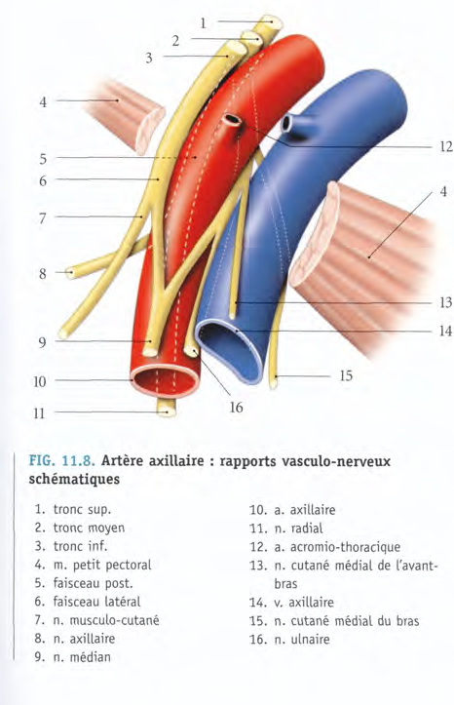
Au dessus du muscle PP:
Les faisceaux du PB qui se place en dehors de l’artère.la veine axillaire est en dedans, la crosse de la veine céphalique en avant de l’artère.
En arrière du muscle PP: les FX du PB se réorganisent: le FX latéral, médial et postérieur. La veine axillaire est en DD.
Au dessous du PP: les branches terminales du PB

Slide 11
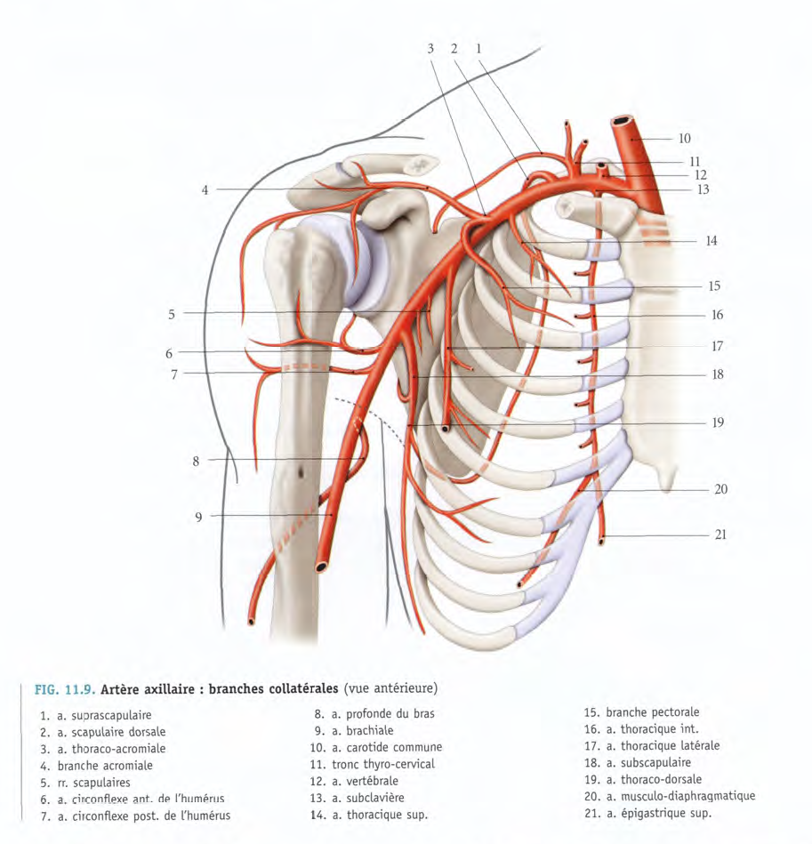
Les branches collatérales:
Artère thoracique suprême (muscles pectoraux + région mammaire)
Artère thoraco-acromiale( Ms pectoraux+ région mammaire+ deltoïde.
Artère thoracique latérale (Ms pectoraux dentelé antérieur et Ms intercostaux)
Artère sub-scapulaire (muscle dentelé antérieur grand dorsal+région scapulaire.
Artère circonflexe antérieure
L’artère circonflexe postérieure qui s’anastomose avec l’artère précédente (muscle deltoïde)

Slide 12
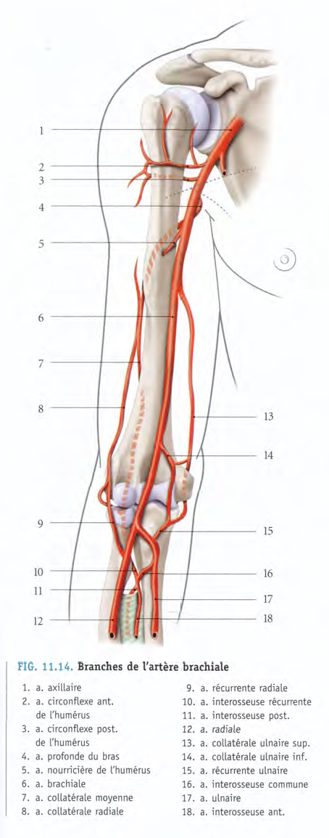
L’artère brachial: c’est l’artère du bras.
Origine/ trajet/terminaison:
Fait suite a l’artère axillaire au niveau du bord inférieur du grand pectoral.
Oblique en bas et en dehors dans la loge antérieure du bras puis le coude.
Elle se termine 2-3cm au dessous de l’interligne du coude en 2 branches: artère radiale et l’artère ulnaire.
Dimensions: longueur: 17-26cm

Slide 13
Rapports:
Au niveau du bras:
Elle parcourt la loge antérieure du bras en traversant le canal brachial.

Slide 14
N. musculo-cutané
Brachial.
Deltoïde.
Triceps brachial.
N. radial.
Veine brachial.
Artère brachiale.
N. ulnaire.
NCMAB
Veine basilique.
NCMB
N. médian.
Coraco-brachial.
Biceps brachial.
Coupe horizontale passant par le 1/3 supérieure du bras

Slide 15
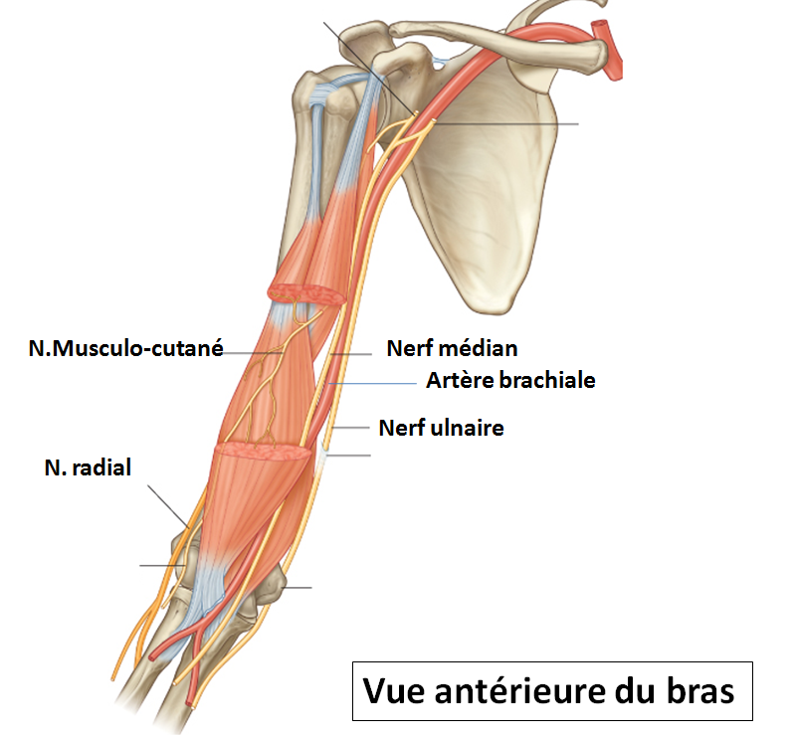

Slide 16
Au niveau du coude:
L’artère brachiale est située dans
Le sillon bicipital médial, accompagnée par le nerf médian et ses 2 veines satellites.
Artère brachiale

Slide 17
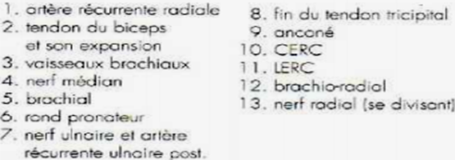
Coupe horizontale du coude. A: SBL, B: SBM

Slide 18
Les branches collatérales:
Rameaux musculaires ( muscles de
la loge antérieure du bras)
A. Nourricière de l’humérus.
A. Profonde du bras: +++ loge postérieure du bras avec le N.radial, se termine en 2 branches : antérieure et postérieure. (nourrit le triceps brachial).
A. Collatérale médiale (ulnaire) proximale: satellite du nerf ulnaire.
A. Collatérale médiale (ulnaire)distale: se termine en 2 branches, antérieure et postérieure.

Slide 19
Artère ulnaire:
Branche médiale de l’artère brachiale.
C’est l’artère nourricière de l’avant bras.
Origine/ trajet /terminaison:
Branche médiale de bifurcation de l’artère brachiale.
Oblique en bas et en en dedans traverse:
La loge antérieure de l’avant bras , La face antérieure du poignet (loge de Guyon) loge hypothénarienne et loge palmaire moyenne => arcade palmaire superficielle

Slide 20
Rapports:
An niveau de l’avant bras: profonde elle chemine dans la gaine du MFPD accompagnée de 2 veines satellites. Nerf ulnaire, nerf médian.
Au niveau de la face antérieure du poignet: elle est située dans la loge ostéo-fibreuse de GUYON accompagnée par le nerf ulnaire.
Au niveau de la loge palmaire moyenne (terminaison)

Slide 21
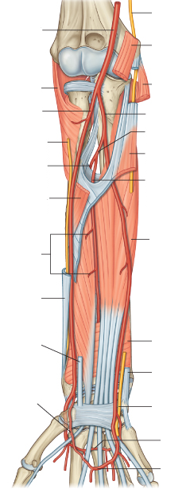
N.Ulnaire
Rond pronateur
FUC
A.Ulnaire
A.I.o
FSD
FPD
Carré pronateur
EUC
N.Ulnaire
APP
APS
Artère brachiale
M. Supinateur
Artère radiale
N. Radial (B.Superficielle)
Rond pronateur
Brachio-radial
FRC
Rameau palmaire
superficiel

Slide 22
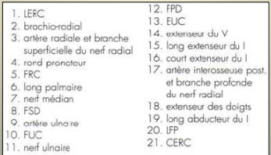
Coup horizontale du 1/3 moyen de l’avant bras.

Slide 23
Branches collatérales:
Rameaux musculaires.
Artère récurrente ulnaire: se divise
En 2 branches antérieure et postérieure
Artère interosseuse commune: se divise
En 2 branches antérieure et postérieure.
Rameau carpien dorsal qui s’anastomose
Avec le rameau carpien dorsal=>l’ AD.
Artère palmaire profonde ulnaire qui
s’anastomose avec l’artère radiale et
Forment L’AAP.
Terminaison: elle s’anastomose avec
l’artere palmaire superficielle radiale
Formant l’ APS

